Slide 1
Тақырыбы: Су және элементтер, олардың тірі ағзалар үшін маңызы.
7 сынып

Slide 2

Оқу мақсаты:
7.4.1.1 - судың қасиеті мен тірі ағзалар үшін маңызын сипаттау;
7.4.1.2 - тірі ағзалар тіршілік әрекеттері үшін микро- және макроэлементтердің ролін сипаттау;
Бағалау критерийлері
судың қасиеті мен тірі ағзалар үшін маңызын сипаттайды
тірі ағзалар тіршілік үшін қажетті микро және макроэлементтерді ролін сипаттайды
<number>

Slide 3

Су тіршіліктің көзі
Су – қасиеттері ерекше зат. Сусыз тіршілік жоқ. Орташа алғанда, ағзада 70%-дан астам су бар деп есептейді. Бірақ сүйек пен құрғақ тұқымда 50%-дан аз, ал медузада, ми жасушаларында немесе адамның ұрығында 92%-дан көп су бар.
Жылу сыйымдылығы.
Беттік керілу
Тығыздық
өзін-өзі тазарту
қайнау температурасы
Еріткіш
https://www.youtube.com/watch?v=SZ8thtgVcN0&feature=youtu.be
<number>

Slide 4
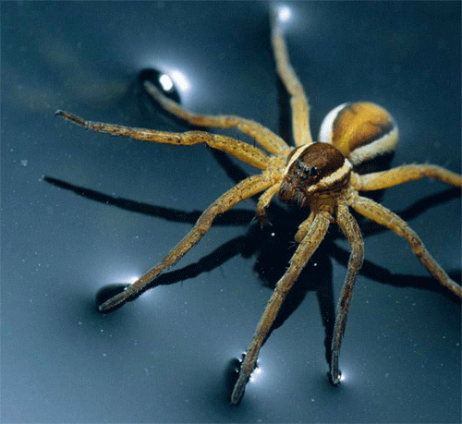
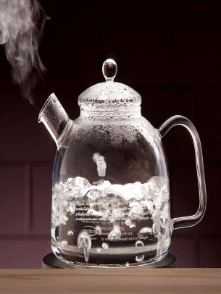
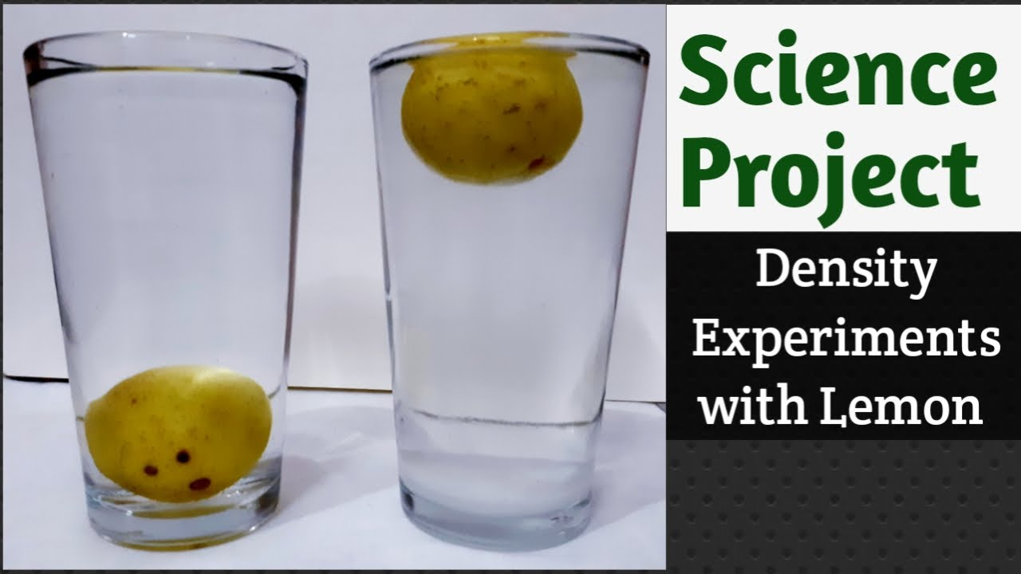
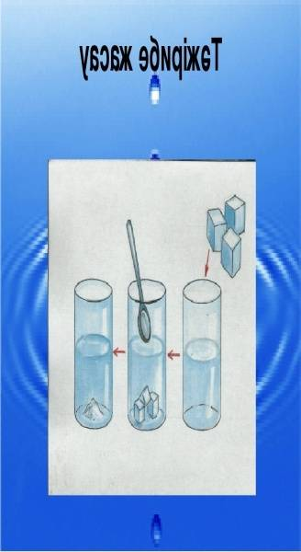
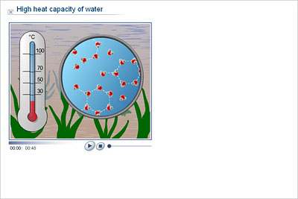
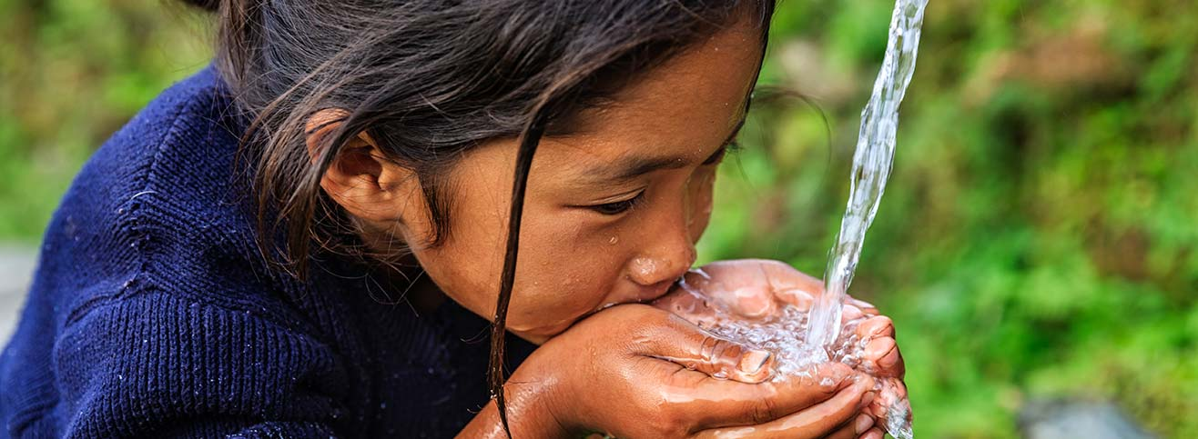
Судың негізгі қасиеттері
Беттік керілу
Судың қайнау температурасы
Заттарды ерітуі.
тығыздық
Жылу- сыйымдылығының
Өзін-өзі тазарту
<number>

Slide 5
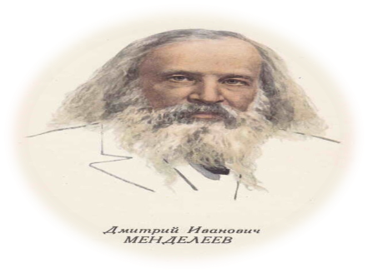
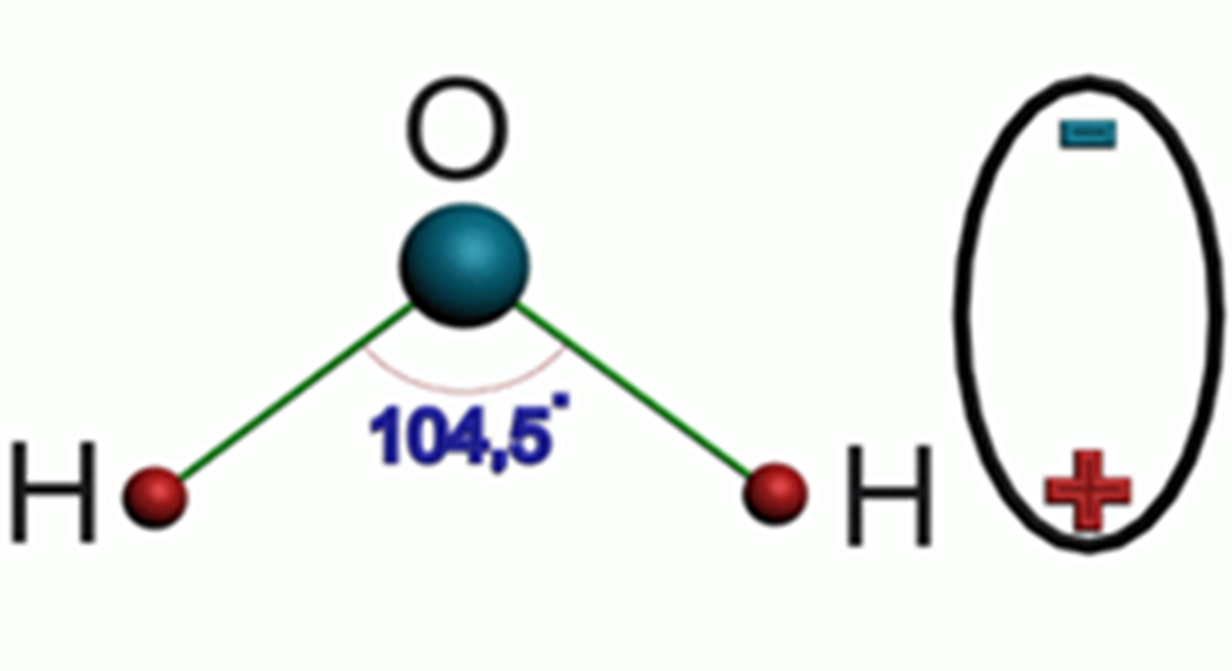
Тірі ағзалардың маңызды элементтері.
Оттек (О2) пен сутек (Н2) судың құрамына кіреді, ал көміртекпен (С) бірге барлық органикалық заттардың құрамына кіреді. Көміртек оттекпен бірге, бірақ сутексіз көмірқышқыл газының (СО2) құрамына енеді.
Өсімдктер
Табиғаттағы барлық тірі және өлі денелер химиялық заттардан тұрады. Химиялық заттар химиялық элементтердің молекулаларынан тұрады. Химиялық элементтер Д.И. Менделеевтің Периодтық жүйесіне енгізілген.
<number>

Slide 6
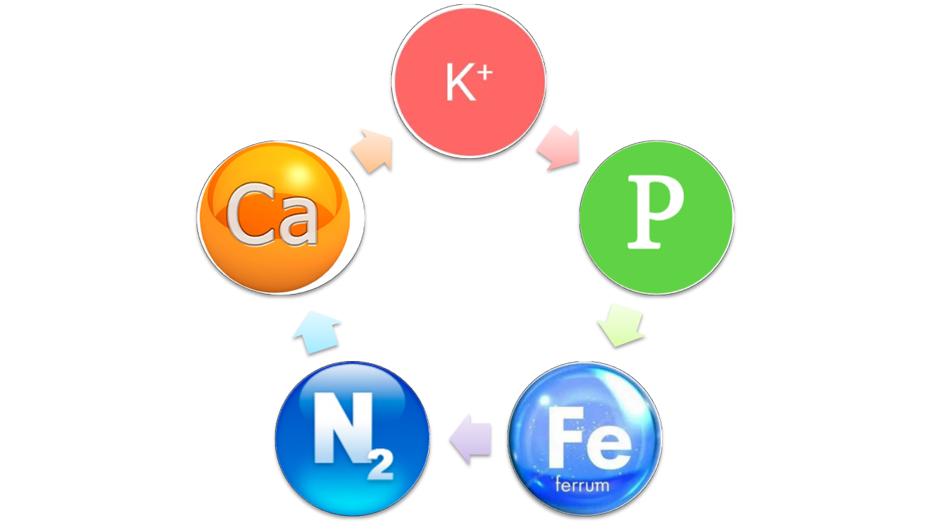
<number>

Slide 7
№ 1 Тапсырма
Өсімдік және жануарлар үшін судың маңызын сипаттаңыз
Өсімдік
Жануар
Дескриптор:
Өсімдік және жануарлар үшін судың маңызын сипаттайды
<number>

Slide 8
Дұрыс жауап
Өсімдік
Сусыз тіршілік ете алмайды
Су өсімдіктерді қызып кетуден сақтайды
Сусыз фотосинтез процесі жүрмейді
Жануар
Бірде бір жануар сусыз тіршілік ете алмайды .
Суда тіршілік ететін жануарлар бар
Асқорытуға қатысады
<number>

Slide 9
№ 2 Тапсырма
Тірі ағзалар тіршілігі үшін қажетті микро және макроэлементтер қасиеттерінің рөлін сипаттаңыз
Элементтер | Қасиеттері
Калий
Кальций
Темір
Фосфор
Азот
Дескриптор:
Тірі ағзалар тіршілігі үшін қажетті микро және макроэлементтер қасиеттерінің рөлін сипаттайды;
<number>

Slide 10
Дұрыс жауап
Элементтер | Қасиеттері
Калий | Сүйекке,тіске беріктік қасиет береді.
Кальций | Өсімдіктерге тамыр түзу және жеміс пісіп жетілуіне көмектеседі.
Темір | Өсімдікке хлорофил түзу үшін қажет.
Фосфор | Қаны қызыл түсті барлық жануарлардың қанының құрамында болады.
Азот | Өсімдікке сабағы мен жасушаларының қызмет атқаруы үшін қажет.
<number>

Slide 11
Сабақты бекіту
«Ия» не «жоқ» деген жауаптар арқылы келесі тұжырымдарға жауап беріңіз:
Су еріткіш болып саналады.
Шөлде тіршілік ететін ағзалар сусыз тіршілік ете береді.
Денені қызып кетуден қорғайды.
Майлар суда ериді.
Егер су болмаса фотосинтез процесі жүреді.
Адам эмбрионы немесе ұрығы жасушасы 90 % төмен судан тұрады.
100 ℃ кезінде су мұзға айналады
Дескриптор:
Судың тірі ағзалар үшін маңызын анықтайды
<number>
<number>

Slide 12
Дұрыс жауап
Су еріткіш болып саналады. «Ия»
Шөлде тіршілік ететін ағзалар сусыз тіршілік ете береді. «Ия»
Егер су болмаса фотосинтез процесі жүреді. «Жоқ»
Денені қызып кетуден қорғайды. «Ия»
Майлар суда ериді. «Жоқ»
Адам эмбрионы немесе ұрығы жасушасы 90 % төмен судан тұрады. «Жоқ»
100 ℃ кезінде су мұзға айналады. «Жоқ»
<number>

Slide 13
Қорытынды
судың қасиеті мен тірі ағзалар үшін маңызын сипаттай аламын;
судың қасиеттерін білдім ;
судың қасиеті мен тірі ағзалар үшін маңызын сипаттай аламын; тірі ағзалар тіршілік үшін қажетті микро және макроэлементтердің рөлін білдім;
 | + -
Жүйелеудің маңызын түсіндім
Тірі ағзалар патшалығын сипаттай аламын
Өсімдік пен жануар жүйелеудегі айырмашылықтарын білдім
Жүйелеуді ашқан ғалымды білдім
 | + -
Жүйелеудің маңызын түсіндім
Тірі ағзалар патшалығын сипаттай аламын
Өсімдік пен жануар жүйелеудегі айырмашылықтарын білдім
Жүйелеуді ашқан ғалымды білдім
<number>
<number>

